Slide 1
Análise e processamento distribuído de redes de grande dimensão
Projecto e Seminário – LEIC
Abril de 2014
André Mota – 38237
Aguinaldo Pontes – 38872

Slide 2
Introdução
A quantidade de dados recolhidos para serem analisados é cada vez maior.
Existe uma maior necessidade de poder de computação.
Foram criadas algumas bibliotecas para acompanhar o aumento dos dados.

Slide 3
Projetos relacionados
Existem várias plataformas para processar grandes quantidades de dados:
  Apache Hadoop
  Apache Giraph
  Apache Hama
  Apache Spark
  Webgraph

Slide 4
Objetivo
Uma biblioteca dedicada ao processamento de grafos.
Uma biblioteca que permite disponibilizar algoritmos para Apache Hama e Apache Giraph.
Permitir que os algoritmos sejam usados em ambientes distribuidos e localmente sem prévias configurações.

Slide 5
Bulk Synchronous Parallel (BSP)
Modelo de programação a ser aplicado recentemente a ambientes dístribuidos.
Indicado para processar redes de grande dimensão.

Slide 6
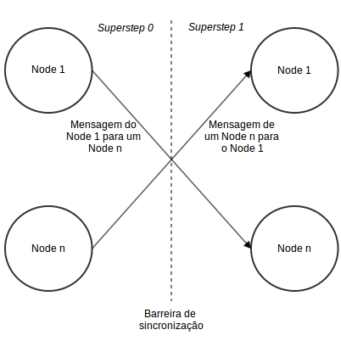
Bulk Synchronous Parallel (BSP)
Figura 1: Modelo BSP

Slide 7
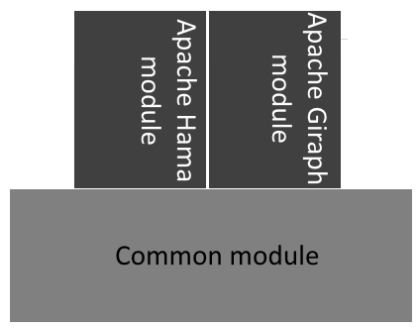
Biblioteca
Consiste em três módulos:
  Módulo comum
  Módulo Giraph
  Módulo Hama
Figura 2: Arquitectura da biblioteca

Slide 8
Biblioteca
Possibilita o uso dos tipos comuns às plataformas de forma independete a estas mesmas.
  Arestas
  Vértices
  Agregadores
  Combinadores
  Algoritmos

Slide 9
Biblioteca - Configurações
Todos os elementos necessários a algoritmos são configurados no módulo comum.
Configurações extras são efetuadas nos modulos das plataformas ou nas respectivas plataformas.

Slide 10
Biblioteca – Hama
Foram feitos alguns acrescentos ao módulo hama:
  Tipos de mensagem diferente do tipo valor de um vértice.
  Aceder a agregadores por nome.
  Agregadores com tipos diferentes do vértice.
Foi feita uma correção ao Apache Hama.

Slide 11
Biblioteca - Compromissos
Segue e usa o modelo de programação BSP.
Usar tipos existentes na plataforma Apache Hadoop.

Slide 12
Algoritmos
Algoritmos implementados:
  Betweenness Centrality
  k-Core decomposition
  PageRank
  Heat-kernel
  Louvain method
  Layered Label Propagation

Slide 13
Algoritmos
Permitem conseguir informação sobre os nós de uma rede
Rank, importância numa rede e partições a que pertence (clustering)
Possível utilizar para conseguir informação sobre redes sociais

Slide 14
Testes
Testes feitos sobre a plataforma Apache Giraph
Usadas redes sintéticas e redes reais tiradas do Twitter
Comparações entre os algorítmos de clustering implementados com outras implementações.

Slide 15
Testes
Algoritmo | 250k | 500k | 750k | 1000k | Twitter – 1 1,33m | Twitter – 2 3,46m
Louvain Distribuído | 334,4s | 589,2s | 663s | 811s | 754s | 1737,2s
Louvain Original | 6s | 20,4s | 41,6s | 66,6s | 28s | 126,3s
LLP Distribuído | 842s | 1531s | 2372s | 3566s | 1651s | 1336s
LLP Paralelo | 24s | 59s | 116s | 187s | 14s | 36s
Tabela 1: Comparação entre algoritmos
Tempos de execução piores em comparação com versões não distribuídas
Permite um conjunto de dados de maior dimensão

Slide 16
Testes
Apresenta escalabilidade com o número de máquinas
Existe um número ideal variando com o tamanho da rede
Figura 3: Escalabilidade do Louvain Method, com uma rede de 500k nós

Slide 17
Testes
Figura 4: Escalabilidade do Layered Label Propagation, com uma rede de 500k nós

Slide 18
Conclusão
Uniformiza o desenvolvimento de código para o Apache Hama e Giraph
Algoritmos já existentes permitem uma análise de redes de grande dimensão
Possível dificuldade em implementação de novos módulos não ligados ao Hadoop

